Slide 1
教師專業發展 (Chap 2)
周保男

Slide 2
課程結構
8:10~8:30：寧靜性閱讀 (課堂教材) & 早餐時間
8:30~9:00：課本內容
9:00~9:30：線上訪問教師
9:30~10:00：概念圖製作

Slide 3
為何要專業發展
人是惰性的動物
沒有人想改變
愈向上層級愈難專業發展

Slide 4
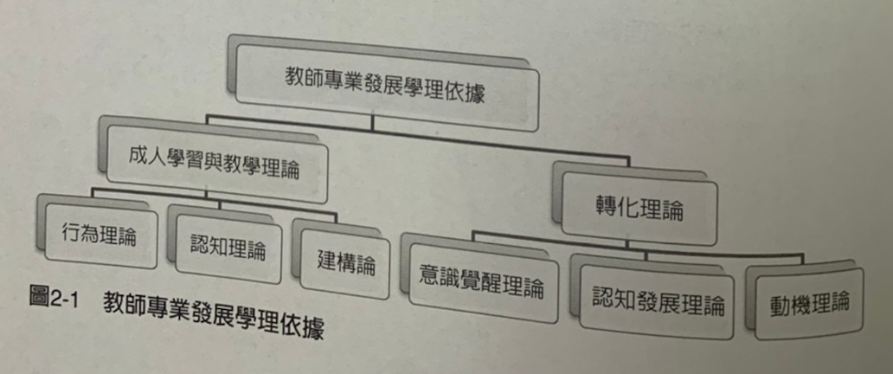
理論基礎

Slide 5
成人學習理論
成人有別於「學生」，可自我獨立學習及成長
行為理論：重視成人須達到某程度的專業發展
認知理論：重視成人認知層面的專業發展
建構論：重視成人的自我反思的專業發展

Slide 6
轉化理論(轉化為個人教學)
意識覺醒理論
以學習者為本位
學習權源於學習者
學習內容反應學習者處境需求
認知發展理論：教師須重視個體發展
動機理論：教師須重視學生學習動機

Slide 7
教師文化理論
教師文化指教師在學校中的教育信念
教師文化類型
1. 正向：樂觀主動
2. 負向：保守封閉
教師的次團體文化
1. 認同
2. 不認同

